Slide 1
Πώς να προβάλλεται το Έργο σας

Slide 2

Πώς να προβάλλεται
το Έργο σας
#CommsJourney
Notes:
Στη σημερινή μας παρουσίαση θα δούμε πώς μπορείτε να επικοινωνήσετε το Έργο και τα αποτελέσματά του και ταυτόχρονα να δημιουργήσετε θετικό αντίκτυπο.

Slide 3

Επικοινωνήστε το Έργο σας
Έχετε τη μοναδική ευκαιρία να επικοινωνήσετε το Έργο σας και να δημιουργήσετε θετικό αντίκτυπο, προβάλλοντας τα αποτελέσματά του.
#CommsJourney
Notes:
Για την καλύτερη επικοινωνία του Έργου σας έχει δημιουργηθεί ένας αναλυτικός οδηγός Comms Journey από την Ευρωπαϊκή Επιτροπή σε στενή συνεργασία με τον Ευρωπαϊκό Εκτελεστικό Οργανισμό Εκπαίδευσης και Πολιτισμού (EACEA) με στόχο να στηρίζει εσάς τους δικαιούχους στο πλαίσιο των επικοινωνιακών σας δραστηριοτήτων. Είναι πολύ σημαντικό να αντιληφθείτε ότι έχετε αυτή τη μοναδική ευκαιρία να επικοινωνήσετε το Έργο σας. Έχετε ήδη εγκριθεί και τώρα ξεκινά το ταξίδι σας και καλείστε να δημιουργήσετε τη δική σας ιστορία και να την επικοινωνήσετε όσο πιο σωστά και καλύτερα γίνεται.

Slide 4

Mέσω της επικοινωνίας του Έργου σας, μπορείτε να καταφέρετε:
Επέκταση συνεργασιών με ενδιαφερόμενα μέρη
  Διεύρυνση του δικτύου για μελλοντικές συνεργασίες
    Διάδοση των αποτελεσμάτων του Έργου σας
      Ενημέρωση της κοινωνίας για τον προϋπολογισμό της Ε.Ε.
        Ανάδειξη της επιτυχίας των Ευρωπαϊκών Προγραμμάτων
#CommsJourney
Notes:
Η επικοινωνία του Έργου σας έχει μεγάλη σημασία γι’ αυτό και είναι απαραίτητο από αυτό το σημείο που ξεκινάτε να το λάβετε υπόψη σας και να ξεκινήσετε τα σωστά βήματα. Αρχικά να αναφέρουμε ότι μέσα από την επικοινωνία σας δίνεται η ευκαιρία να μοιραστείτε πληροφορίες και να γίνεται πιο κατανοητοί προς τα ενδιαφερόμενα μέρη.

Slide 5

Σχεδιάστε το δικό σας #CommsJourney με απλά βήματα
#CommsJourney
Notes:
Πάμε όμως συγκεκριμένα να δούμε πώς μπορείτε να δημιουργήσετε το δικό σας Comms Journey, ώστε να επικοινωνήσετε ακόμη πιο σωστά το Έργο σας

Slide 6
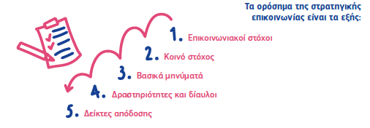
1. Αναπτύξτε Στρατηγική Επικοινωνίας
Επικοινωνιακοί Στόχοι
Κοινό - Στόχος
Στοχευμένα Μηνύματα
Κανάλια επικοινωνίας
Δείκτες Απόδοσης
#CommsJourney
Notes:
Πρώτο βήμα είναι η δημιουργία στρατηγικής επικοινωνίας όπου θέτει τις βάσεις για «όσα επιθυμείτε να επιτύχετε» και θα σας δώσει τη δυνατότητα να μεταβείτε από το σημείο που βρίσκεστε στο σημείο που θέλετε να φθάσετε. Το πρώτο στάδιο είναι να θέσετε τους επικοινωνιακούς σας στόχους, να ορίσετε το κοινό-στόχος σας, να θέσετε τα μηνύματά σας και να ορίσετε τα κανάλια επικοινωνία σας. Να αναφέρουμε επίσης ότι η συμπερίληψη βρίσκεται στο επίκεντρο των προγραμμάτων της Ευρωπαϊκής Ένωσης, όπως και η αντιμετώπιση όλων με σεβασμό, έτσι είναι σημαντικό να έχετε υπόψη σας στο σχεδιασμό της στρατηγική σας. Ας πάμε να αναλύσουμε ένα – ένα τα σημεία

Slide 7

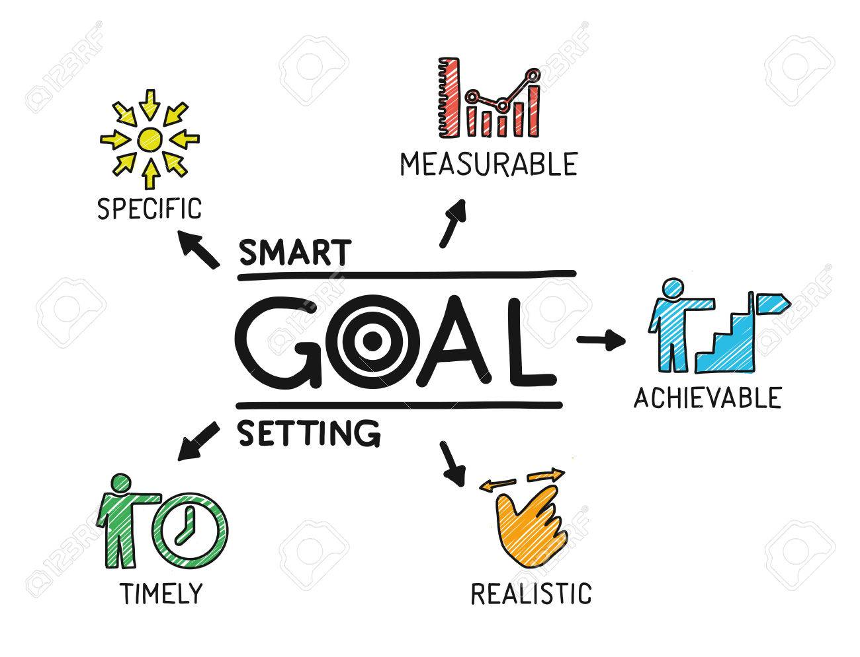
Επικοινωνιακοί Στόχοι
Επικοινωνήστε το όραμα, την αποστολή και τις αξίες του Έργου σας
Καθορίστε SMART στόχους:
(Συγκεκριμένοι, Μετρήσιμοι, Εφικτοί, Ρεαλιστικοί, Χρονικά
προσδιορισμένοι)
Καθορίστε τους άμεσα μελλοντικούς σας στόχους
Καθορίστε τον προγραμματισμό σας
Δημιουργήστε ετήσιο προϋπολογισμό επικοινωνίας
#CommsJourney

Slide 8
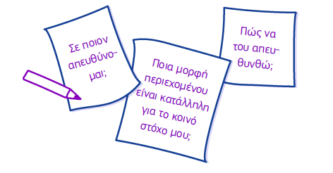

Κοινό - στόχος
Ορίστε το κοινό - στόχος σας
Προσδιορίστε τις κύριες και δευτερεύουσες ομάδες- στόχου σας
Ανακαλύψτε τα ενδιαφέροντα, τις ανάγκες, τα χαρακτηριστικά και τις στάσεις τους
Μιλήστε στη γλώσσα που μπορούν να σας αντιληφθούν
Επικοινωνήστε τα μηνύματα που θα σας συνδέσουν
#CommsJourney

Slide 9
Μηνύματα επικοινωνίας
Απλή γλώσσα
Αφορούν τους στόχους της στρατηγικής σας
Καλούν σε κινητοποίηση και δράση
Επικοινωνήστε
μηνύματα
#CommsJourney

Slide 10
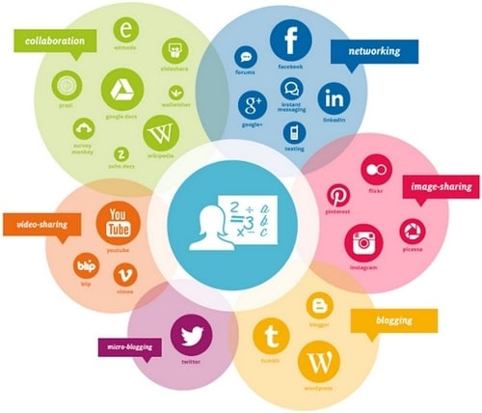
Κανάλια επικοινωνίας
Ορίστε τα κανάλια που μπορείτε να έχετε επικοινωνία με το κοινό - στόχο, τους εταίρους
και την κοινωνία:
Συχνή ενημέρωση της ιστοσελίδας
  Διαδικτυακά και ειδησεογραφικά άρθρα
    Συχνές αναρτήσεις στα ΜΚΔ
      Συγγραφή Δελτίων Τύπου και η αποστολή σε ηλεκτρονικές ειδησεογραφικές πλατφόρμες
        Δημιουργία videos και αναρτήσεις YouTube / ΜΚΔ
          Δημιουργία ενημερωτικών δελτίων
            Οργάνωση ψυχαγωγικών / ενημερωτικών εκδηλώσεων, φεστιβάλ
#CommsJourney

Slide 11

2. Δημιουργείστε οπτική ταυτότητα
Δημιουργία λογότυπου / tag line
Επιλέξτε κατάλληλα εικαστικά (ύφος και στυλ) που αντανακλά το Έργο σας
Επιλέξτε την κατάλληλη γραμματοσειρά και εικόνες που να συμβαδίζουν με το όραμα και την αποστολή σας
Προβολή του εμβλήματος της Ευρωπαϊκής Ένωσης ως χρηματοδότης του Έργου
Η προβολή του Έργου σας αποτελεί προϋπόθεση που περιλαμβάνεται στη συμφωνία επιχορήγησης που υπογράφει ο δικαιούχος
#CommsJourney
Notes:
Το λογότυπό σας παρουσιάζει την ταυτότητα - ποιοι είστε και δίνει τη δυνατότητα στο κοινό στόχο σας να σας αναγνωρίζει εύκολα.
Απεικονίζει τις αξίες σας και έχει αντίκτυπο στον τρόπο με τον οποίο γίνεται αντιληπτό το Έργο σας. Η οπτική ταυτότητα αξιοποιείται σε:
Ιστοσελίδα σχεδίου
Ψηφιακό υλικό, όπως παρουσιάσεις PowerPoint, έγγραφα και υπογραφή ηλεκτρονικού ταχυδρομείου
Έντυπο υλικό, όπως αφίσες και φυλλάδια —όπου είναι εφικτό, αποφύγετε την εκτύπωση
Λογαριασμούς στα μέσα κοινωνικής δικτύωσης
Προωθητικό υλικό, όπως κούπες, στιλό, μπλουζάκια

Slide 12


Τοποθετείστε τα πιο κάτω λογότυπα της ΕΕ στην επικοινωνία σας ανάλογα με το είδος της χρηματοδότησής σας:
«Με τη συγχρηματοδότηση της Ευρωπαϊκής Ένωσης»
ή
«Με τη χρηματοδότηση της Ευρωπαϊκής Ένωσης»,
Μπορείτε ακόμη να δείτε τις αναλυτικές οδηγίες και να κατεβάστε το έμβλημα της ΕΕ εδώ.
ΜπορείΜπορείτε να συμβουλευτείτε τον οδηγό της Ευρωπαϊκής Επιτροπής και να ελέγξετε τους κανόνες που πρέπει να πληρούνταιτε να
#CommsJourney
Notes:
Σε αυτό το σημείο θα πρέπει να δώσετε προσοχή. Η χρήση του εμβλήματος είναι υποχρεωτική και αποτελεί προϋπόθεση που περιλαμβάνεται στη συμφωνία επιχορήγησης που υπογράφει ο κάθε δικαιούχος. Με την προβολή του εμβλήματος της Ε.Ε. οι πολίτες ενημερώνονται για τον τρόπο με τον οποίο δαπανάται ο προϋπολογισμός της και αναδεικνύεται η προστιθέμενη αξία των προγραμμάτων της.
Σε όλες τις επικοινωνιακές δραστηριότητες των δικαιούχων που σχετίζονται με το σχέδιο τους (μέσα ενημέρωσης, σεμινάρια, ενημερωτικό υλικό - φυλλάδια, διαφημιστικά έντυπα, αφίσες, παρουσιάσεις, Μέσα Κοινωνικής Δικτύωσης), πρέπει να εμφανίζεται το έμβλημα της Ευρωπαϊκή Ένωσης και η δήλωση χρηματοδότησης (ελληνικά ή αγγλικά):

Slide 13



Η ονομασία της Ευρωπαϊκής Ένωσης γράφεται πάντοτε ολόκληρη.
Δεν προσθέτεται η ονομασία του προγράμματος στη δήλωση
χρηματοδότησης.
Δεν αναγράφεται η ονομασία του προγράμματος σε συνδυασμό
με το έμβλημα της Ε.Ε.
#CommsJourney

Slide 14
Αποποίηση Ευθυνών / “Disclaimer”
Σε όλη την επικοινωνία για το Έργο σας, θα πρέπει να χρησιμοποιείτε
ακριβείς πληροφορίες και να συνοδεύεται από την ακόλουθη Αποποίηση
Ευθύνης (μετάφραση στα ελληνικά, όπου χρειάζεται):
“Funded by the European Union. Views and opinions expressed are however those of the author(s) only and do not necessarily reflect those of the European Union or [name of the granting authority]. Neither the European Union nor the granting authority can be held responsible for them.”
------------------------------------------------------------------------------
«Χρηματοδοτείται από τη Ευρωπαϊκή Ένωση. Οι απόψεις και οι γνώμες που εκφράζονται είναι αποκλειστικά των συγγραφέων και δεν αντικατοπτρίζουν απαραίτητα τις απόψεις της Ευρωπαϊκής Ένωσης ή [το όνομα της αρμόδιας Αρχής χρηματοδότησης ]. Ούτε η Ευρωπαϊκή Ένωση, ούτε η αρμόδια Αρχή μπορούν να θεωρηθούν υπεύθυνες για αυτά.»
Notes:
Το πιο πάνω χρησιμοποιείται κυρίως αν θα δημιουργήσετε μια σελίδα σχετική με το Έργο σας σε μια ιστοσελίδα ή θα εκτυπώσετε ένα φυλλάδιο.

Slide 15
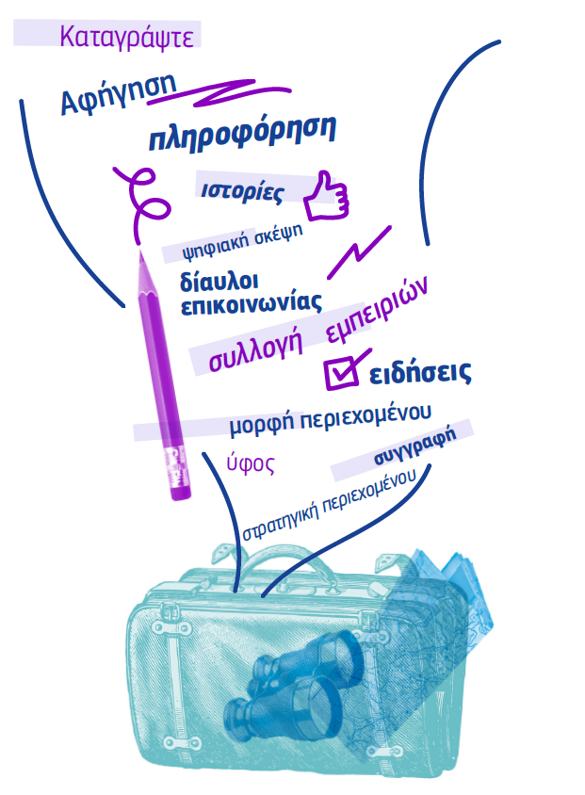
3. Δημιουργικό περιεχόμενο
Ανάλογα με τους επικοινωνιακούς στόχους και το κοινό-στόχος καθορίστε το ύφος του περιεχομένου σας.
Το περιεχόμενο να είναι δημιουργικό και ταυτόχρονα επικοινωνιακό με σημαντικές πληροφορίες.
Δημιουργείστε ιστορίες για να συνδεθείτε με το κοινό-στόχος σας και την κοινωνία.
Αφηγηθείτε τις εμπειρίες σας, ώστε να δώσει τη δυνατότητα στο κοινό - στόχος να συνδέεται συνεχώς μαζί σας.
#CommsJourney

Slide 16

4. Αναρτήσεις στα Μέσα Κοινωνικής Δικτύωσης
Ρυθμίστε καθημερινές αναρτήσεις στα ΜΚΔ
Σύντομο και διαδραστικό περιεχόμενο
Χρήση infographics, emojis και κατάλληλα #hashtag (#ErasmusPlus)
Call to Action όπου θα καλούν τον χρήστη να επισκεφθεί την ιστοσελίδα του Έργου σας, να κοινοποιήσουν την ανάρτησή σας, να ακολουθήσουν έναν σύνδεσμο, να προσθέσουν ένα σχόλιο ή μια αντίδραση
Αναρτήσεις με βίντεο, φωτογραφίες από διάφορα events και δράσεις που συμμετέχετε.
#CommsJourney
Notes:
Hashtags Expert

Slide 17

5. Επικοινωνήστε τα αποτελέσματα του Έργου σας
Η επικοινωνία των αποτελεσμάτων σας είναι σημαντική για τη μετάδοση συλλογικής γνώσης, καλλιέργεια συλλογικής και μαθησιακής νοοτροπίας.
Τα Έργα που χρηματοδοτεί η Ε.Ε. αποτελούν πηγή εργαλείων, πόρων και ορθών πρακτικών που τίθενται στη διάθεση των Ευρωπαίων πολιτών.
Τα αποτελέσματα του Έργου σας μπορούν να δημιουργήσουν αντίκτυπο και να γίνουν:
  Εγχειρίδια
    Εκθέσεις
      Νέες μέθοδοι εργασίας
        Εμπειρίες Συμμετεχόντων
#CommsJourney

Slide 18

6. Αξιολογήστε το δικό σας #CommsJοurney
Αξιολόγηση του Σχεδίου σας σε τρεις βασικές φάσεις:
Πριν από την έναρξη της δραστηριότητά σας:
Επιλογή των κατάλληλων δεικτών απόδοσης
Κατά τη διάρκεια της δραστηριότητά σας:
Παρακολούθηση της επίδοσής σας
Μετά τη δραστηριότητά σας:
Συλλογή όλων των στοιχείων και δεδομένων.
Δείκτες Απόδοσης:
Αριθμός των κλικ στην ιστοσελίδα
Αναλυτικά στοιχεία από τα Μέσα Κοινωνικής Δικτύωσης
Προσέλευση κοινού στις διάφορες εκδηλώσεις
#CommsJourney
Notes:
Η αξιολόγηση των επικοινωνιακών δραστηριοτήτων σας και η κατανόηση της αποτελεσματικότητάς τους αποτελούν το τελευταίο στάδιο μιας επιτυχημένης στρατηγικής επικοινωνίας.
Οι δείκτες επίδοσης είναι ένα ποσοτικό ή ποιοτικό κριτήριο, βάσει του οποίου υπολογίζεται το ποσοστό επιτυχίας της επικοινωνιακής δραστηριότητάς σας. Μπορείτε να μετρήσετε παραμέτρους όπως πόσο, πόσα, σε ποιον βαθμό ή τι μεγέθους

Slide 19


Σας ευχαριστούμε για την προσοχή σας!
Μαρίνα Κάφουρου
Λειτουργός Επικοινωνίας
#CommsJourney

